Slide 1
Årsplan for
Davinas barnehave
2025-2026

Slide 2
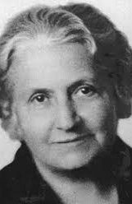
Maria Montessori
Maria Montessori (1870-1952) mente at utdannelse var nøkkelen til en fredeligere verden, og hele livet arbeidet hun utrettelig for barns rettigheter. Hun ble nominert til Nobels fredspris tre ganger for sitt arbeid.
Gjennom observasjon av barnet og deres individuelle behov, fant hun ut at nøkkelen til læring ligger i hvert enkelt barn.
Montessori mente at barnet selv har en indre drivkraft til å lære og utvikle seg. Hvis barnet får være i et tilrettelagt miljø med frihet til å utforske sine omgivelser vil barnet også få selvstendighet. Materiellet hun utviklet hadde nettopp denne hensikten; at hvert barn skulle kunne utvikle seg best mulig etter sine egne egenskaper og forutsetninger.

Slide 3
Barnehagens formål og innhold
§1. Formål
Barnehagen skal i samarbeid og forståelse med hjemmet ivareta barnas behov for omsorg og lek, og fremme læring og danning som grunnlag for allsidig utvikling. Barnehagen skal bygge på grunnleggende verdier i kristen og humanistisk arv og tradisjon, slik som respekt for menneskeverdet og naturen, på åndsfrihet, nestekjærlighet, tilgivelse, likeverd og solidaritet, verdier som kommer til uttrykk i ulike religioner og livssyn og som er forankret i menneskerettighetene.
Barna skal få utfolde skaperglede, undring og utforskertrang. De skal lære å ta vare på seg selv, hverandre og naturen. Barna skal utvikle grunnleggende kunnskaper og ferdigheter. De skal ha rett til medvirkning tilpasset alder og forutsetninger.
Barnehagen skal møte barna med tillit og respekt, og anerkjenne barndommens egenverdi. Den skal bidra til trivsel og glede i lek og læring, og være et utfordrende og trygt sted for fellesskap og vennskap. Barnehagen skal fremme demokrati og likestilling og motarbeide alle former for diskriminering.

Slide 4
Hva er en årsplan?
Barnehaven drives etter lov om barnehager med forskrifter. Årsplanen med progresjonsplan gir informasjon om de overordnede målene i barnehageloven og barnehavens tiltak for å nå disse.
Ansatte i barnehaven skal benytte årsplanen med progresjonsplan som et arbeidsdokument. Barnehaven utarbeider detaljerte planer som beskriver hvordan vi konkret arbeider med tiltakene som er fastsatt i årsplanen.
Foreldre skal gjennom planene få et godt innblikk i barnehavens arbeid, og kunne se en klar sammenheng mellom de konkrete aktivitetene i barnehaven og de overordnede målene.
Barnehavens styrer har det faglige ansvaret for utarbeidelse av årsplan med progresjonsplan i samarbeid med ansatte og foreldre.
Årsplanen fastsettes av barnehavens samarbeidsutvalg.

Slide 5
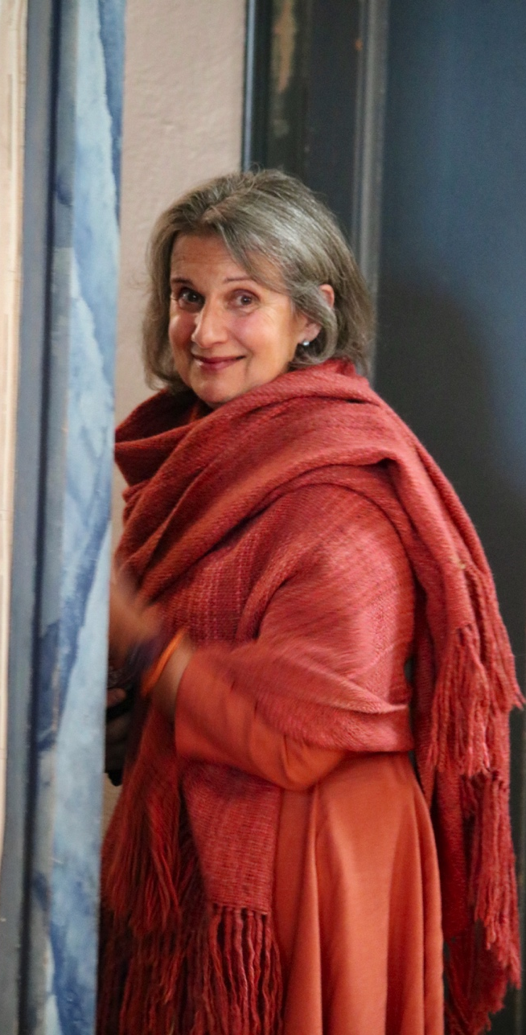
Om Davinas barnehave
Davinas barnehave ble etablert i 1989 av Davina Talén i hennes hjem på Slemdal I Oslo. I dag eies og drives barnehaven av hennes sønn og svigerdatter.
Barnehaven legger Maria Montessoris filosofi til grunn for pedagogisk innhold.
Det er 48 barn fordelt på 3 avdelinger. 1-åringer, 2-åringer og 3, 4 og 5-åringer. Vi ønsker å sikre hver gruppe sosial trygghet og en god utviklingsarena tilpasset hvert enkelt barn.
”Hjelp meg til å klare meg selv” – M. Montessori

Slide 6
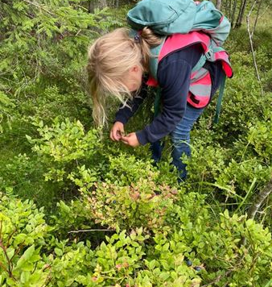
Friluftsliv
Det er faste turdager for barna fra 3-6 år. Primærtiden brukes i lavvoen på Skådalen, men turer til byen og andre steder i nærmiljøet er også inkludert i planen for tur.
De yngre barna går sporadisk ut på tur når de er klare for det. Da gjerne kortere turer I nærmiljøet.
Om vinteren er det skiskole for 3-6-åringene. Langrenn sammen med dedikerte voksne fra barnehaven og alpint sammen med dyktige instruktører fra Skimore Oslo.
Barnehavens uteområde brukes flittig av de yngre barna og de som ikke er på ski.
Uteområdet inviterer til høyt aktivitetsnivå, som ballspill, konstruksjon, kreativitet og fantasi. Litt etter litt former vi uteområdet etter barnas behov.

Slide 7
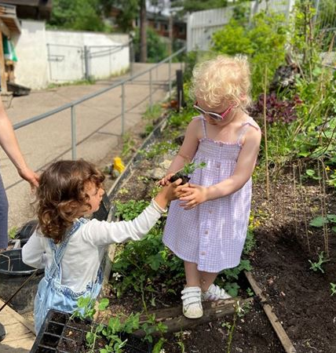
”Barnet ser verden fra et helt annet perspektiv enn voksne. Bøy deg ned til ditt barns nivå og ta en titt på det han ser”. –Harmonisk start med Montessori
Om sommeren er det turer i skog og mark som står i fokus blant de eldste barna i barnehaven. Campen på Skådalen går gjennom endringer i løpet av et år og barna er ivrige tilskuere.
I vår egen have er endringene i naturen vel så spennende for de som har hovedbase her. Vi planter og sår og høster og lager spennende ting. Til og med ugress kan bli til suppe - tenk på det!
Kunst blir utført i nye former både ute med innematerialer, og inne med natur- og utematerialer. Barna er med i prosessen av å skape med det vi har rundt oss. Vi tar vare på miljøet og bruker så få kjøpte materialer som mulig.

Slide 8

Miljø og bærekraft
I Davinas barnehave er vi opptatte av å ta vare på miljøet og hverandre. Vi respekterer materialer og tingene rundt oss like mye som vi respekterer vennene våre og de vi møter. Hver perle og hver kloss er skatter vi tar vare på. Hvert småkryp og hver busk i haven har en funksjon vi vil ta vare på, og som vi vil lære barna å respektere. Akkurat som hvert menneske vi omgås skal behandles med respekt og godhet gjør vi det same med naturen. Vi har stor tro på å appellere til barnas empati og medfølelse og vise dem den rette veien heller enn å gi alt for mange restriksjoner og instruksjoner. Barn må erfare det de skal lære.
«Barnehagen skal legge grunnlag for barnas evne til å tenke kritisk, handle etisk og vise solidaritet. Barna skal gjøre erfaringer med å gi omsorg og ta vare på omgivelsene og naturen.» - Rammeplan for barnehagen
Vi ønsker å gjøre mer av det vi alt gjør for å ta vare på miljøet rundt oss og bidra til at fremtidige generasjoner, som oss, også får dekket sine behov her på jorden.
Vi vil bevisstgjøre barna på naturens ressurser og de forpliktelser vi har som individer på jordkloden. Vi vil gi dem et begynnende kompass på hvordan vi kan ta vare på naturressurser og hvordan vi kan ta vare på vår egen eksistens.

Slide 9
Psykososialt arbeid
I Davinas er vi opptatte av å ta vare på hverandre – både små og store!
Vi jobber kontinuerlig med å fremme gode holdninger hos barna og hos hverandre. Det er en fast del av barnehavens arbeid hvert år.
En god psykisk helse er et viktig fundament for å mestre livet og dets utfordringer på en bra måte. Å arbeide for at alle kan ha god helse og livskvalitet er en menneskerettslig forpliktelse, og denne plikten er nedfelt i Grunnloven.
Vi vil trekke inn mat, aktivitet og helse og gi barna et innblikk i faktorene som spiller en rolle i hvordan vi kan ha det bra med oss selv og sammen med andre.
Dette skal vi videre knytte sammen med det fysiske miljøet og hvordan vi behandler og viser respekt for naturen og miljøet rundt oss.
Vi ønsker at de formative årene i barnehagen skal gi et godt grunnlag for videre dannelse og livsmestring.
Vi vil være der for, og sammen med, barna på deres reise, for å veilede, hjelpe og støtte dem når de trenger det. Vi skal kjenne dem så godt at vi kan tilrettelegge for gode opplevelser, også når livet går i motbakke. Vi skal være trygge og omsorgsfulle voksne med tydelige rammer. Da vet vi at barna blomstrer 🌻

Slide 10
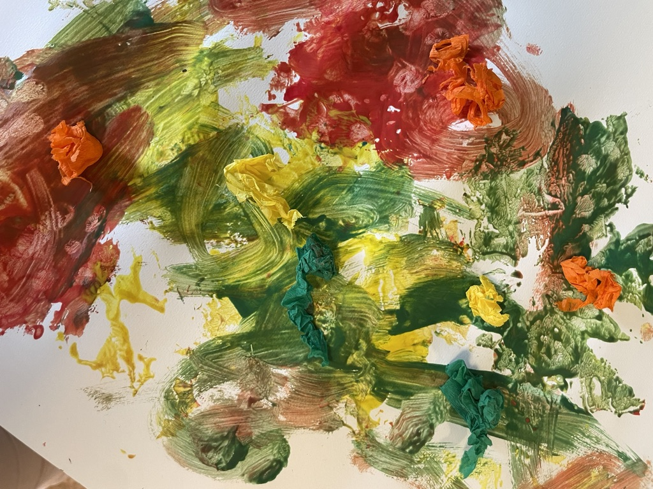
Kunst & kreativitet
”Hånden er hjernens verktøy” – Maria Montessori
Kunst og kreativitet står sentralt i en hverdag hvor det handler om å la barna uttrykke sine følelser og behov.
I Davinas jobbes det med kunstprosjekter hvor barna lærer dybden av farver, forhold, penselføring og teknikker for å uttrykke seg gjennom tegning og maling. Det er prosjekter med modellering og leire, og det er klipping og liming av forskjellige materialer. Sansene stimuleres på flere nivåer sammen med øye-hånd-koordinasjon.
Kreativitet er gjennomgående for alle avdelinger og alle aldersnivå. Gleden av å skape og uttrykke seg gir mestring og glede!

Slide 11
Musikk, dans og drama
Barna i Davinas skal få oppleve mange gode stunder med musikk, dans og drama. Musikken skal ligge som en rød tråd gjennom hverdagen, og sammen med dans, bevegelse og dramalek ønsker vi at barna skal kjenne på tilhørighet og fellesskap og få gode relasjoner. Vi ønsker at de skal ta i bruk fantasi, kreativ tenkning og skaperglede, og dermed gi dem mulighet til å utvikle varierte uttrykksformer.
Musikk, dans og drama er morsomme og lystbetonte arbeidsmetoder som innbyr til kreative prosesser, samtidig som språket stimuleres. Forsking har også vist at barn som blir eksponert for dette faget blir mer kreative i problemløsning, de har lettere for å bryte tankerekker. Det stimulerer og påvirker sinnsstemning og humør, og det aktiverer sansene og opplevelsene våre.
”Gjennom rike erfaringer med kunst, kultur og estetikk vil barn få et mangfold av muligheter for sansing, opplevelse, eksperimentering, skapende virksomhet, tenkning og kommunikasjon” (Kunnskapsdepartementet 2011:42)

Slide 12
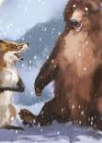
Eventyr
Eventyr har en helt spesiell plass i vår historie og i vår kultur. Vi ønsker å gi barna gleden ved å tre inn i eventyrenes og fortellingenes verden. Vi ønsker å gi dem kreativt påfyll og ideer til å videreutvikle sin egen lek og fantasi. Vi vil gi barna erfaringer med å lytte og se sine egne bilder fremfor å få bildene ferdig presentert.
Det fine med eventyr er at muligheten til å fortelle ofte oppstår spontant, for eksempel når man har et slitent barn på fanget, mens vi star i kø, eller venter på at noe skal skje. Det oppstår muligheter til å fortelle når den voksne er tilstede og kan gripe barnas initiativ og deres undring over noe de oppdager. Eventyr formidles ofte uten binding og barna opplever øyekontakt og innlevelse fra den voksne på en annen måte enn når det leses fra en bok.

Slide 13

OSLO
Oslo er byen vår.
Det er her vi bor, og det er her vi har vår hverdag. Vi skal fortsette å lære mer om byen vi er så glade i. Barna, og vi, skal lete gjennom flere historier, se på kart og finne forskjeller og likheter i byen vår før og nå. Vi skal se hvordan vi flytter oss rundt i byen. Kan vi gå, eller må vi ta buss eller trikk?
Hvilke tilbud har Oslo for barn? Og hvordan ser det ut der andre bor? Vi skal fortsette å undre oss over dette i året som kommer!

Slide 14
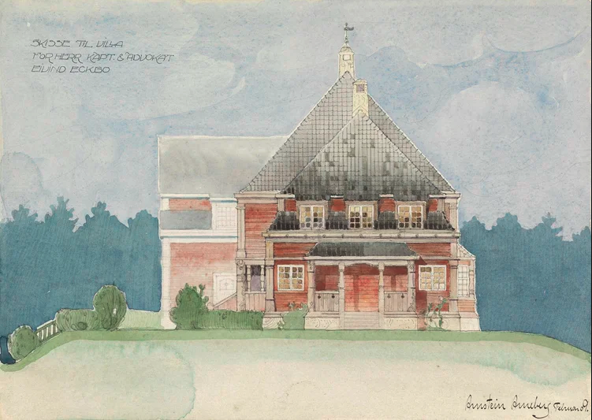
Villa Eckbo
Vi jobber sammen med Villa Eckbo i Kristianiasvingen, og ser hva vi kan gjøre for nabolaget og for barn og voksne som har lyst til å bruke en have full av frukt og bær, og et hus fullt av byens historie.
Vi er en av få barnehaver og skoler i nærområdet som får være med på et prøveprosjekt for bruk av fasilitetene i og rundt Villa Eckbo i Kristianiasvinen. Vi får være med på høsting og syltetøylaging, og vi får være med å fortelle historien til huset, og de som bodde der, Alice Mary og Eivind Eckbo.
Huset skal restaureres og vil vil ikke kunne komme inn ennå, men vi får være med å forme bruken når huste står ferdig om et par år. Vi skal se på både arkitektur, historie og kunst.
https://www.villaeckbo.no/

Slide 15
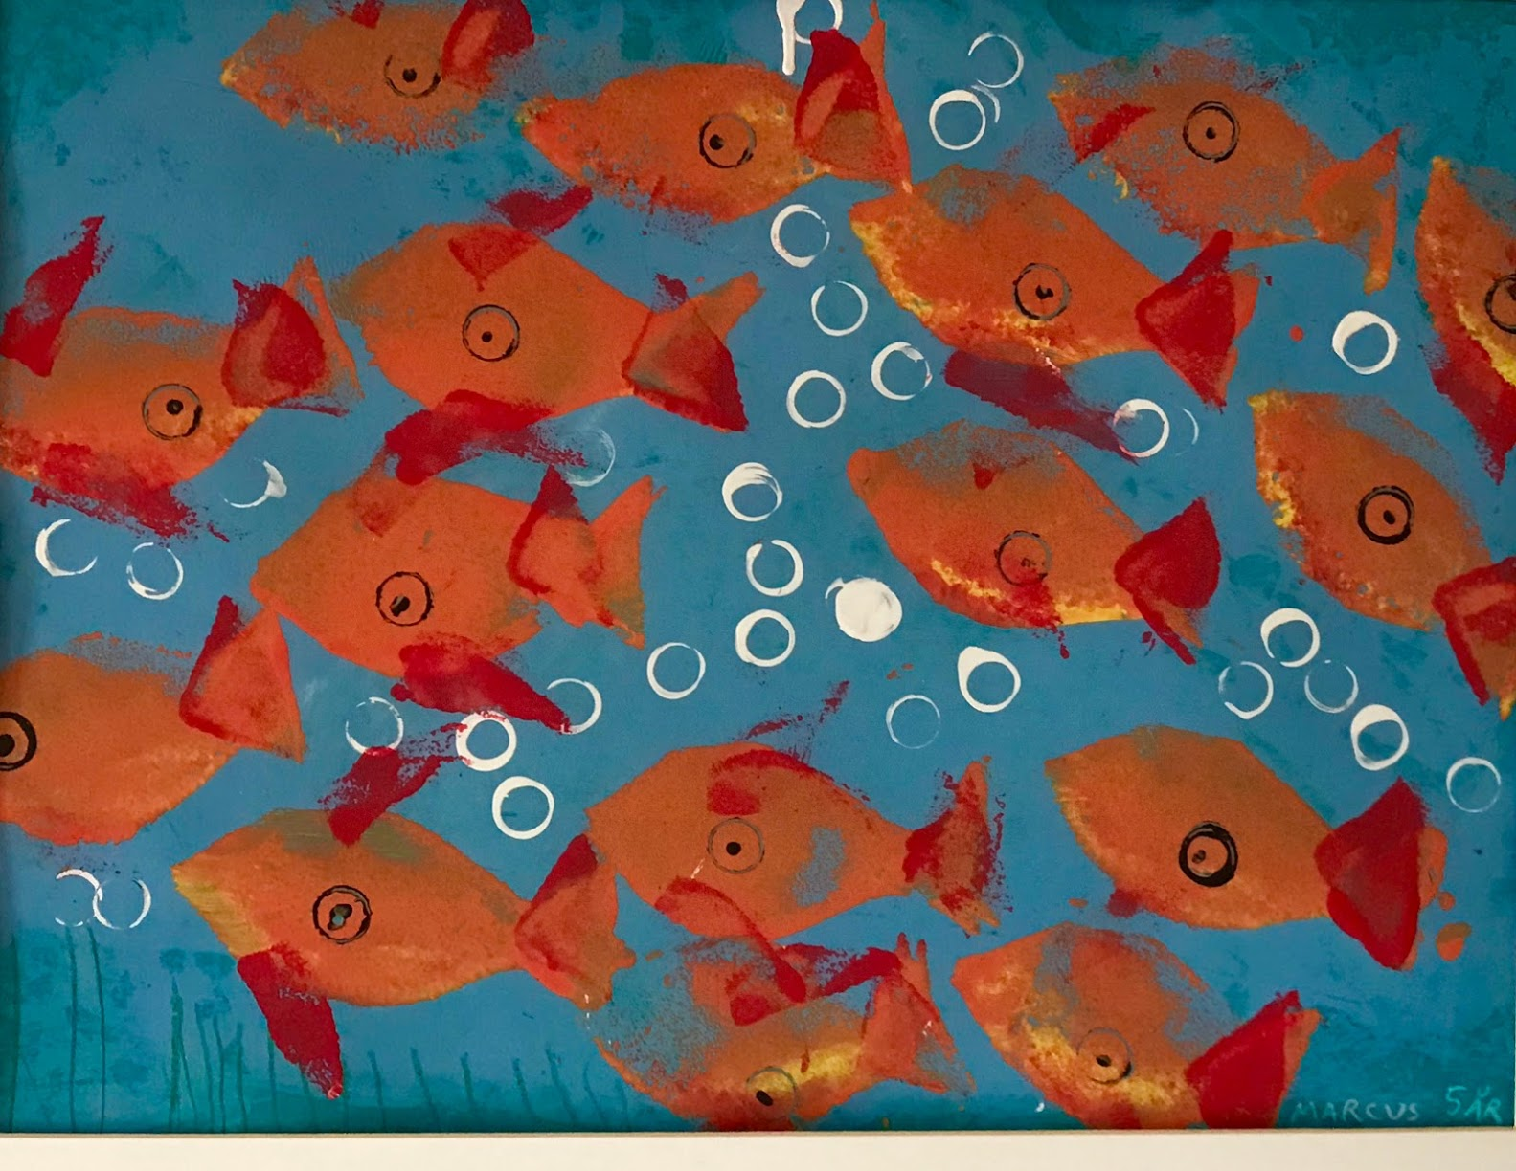
The most important period og life is not the age of university studies, but the first one, the period from birth to the age og six.
- Marie Montessori
August
Barnehaven skal i samarbeid og forståelse med hjemmet ivareta barnas behov for omsorg og lek, og fremme læring og danning som grunnlag for allsidig utvikling
For å sikre samarbeidet med baras hjem, skal hver barnehave ha et foreldreråd og et samarbeidsutvalg.
Sang
Innkjøring
Trygghet
Se hva vi gjør på:
Davinas.no eller app: Kidplan
Instagram @davinasbarnehave
Språk
Meg selv
& andre

Slide 16
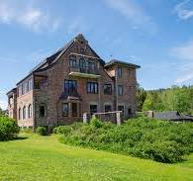
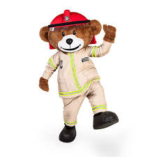
September
Branner og ulykker vi vi ikke ha. De fleste ulykker kan unngås hvis vi bare er litt smarte. Derfor lærer jeg bort alt jeg kan til både barn og voksne. Jeg blir så glad når jeg møter sånne som deg, som er opptatt av røykvarslere, brannøvelser og alt vi sammen kan gjøre for å hindre brann.
Nærmiljø
Empati
Emosjoner
Brannvern
Medvirkning
Språkforståelse
Barnehaven skal i samarbeid og forståelse med hjemmet ivareta barnas behov for omsorg og lek, og fremme læring og danning som grunnlag for allsidig utvikling.
For å sikre samarbeidet med barnas hjem, skal hver barnehave ha et foreldreråd og et samarbeidsutvalg

Slide 17

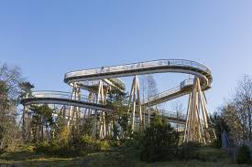

”Barnet har uendelig muligheter og det er barnet som kan vise oss veien til en bedre verden” – Maria Montessori
Oktober
Plast og bærekraft
Hva er plast? Hvordan påvirker det miljøet og hvordan kan vi bruke plast på en ny og kreativ måte?
Kortreist
mat!
Barnehaven skal møte barna med tillit og respekt, og anerkjenne barndommens egenverdi
Barnehaven skal fremme demokrati og likestilling og motarbeide alle former for diskriminering
Barnehaven skal ta hensyn til barnas alder, funksjonsnivå, kjønn, sosiale, etniske og kulturelle bakgrunn, herunder samiske barns språk og kultur.
FN-dagen
Barnekonvensjonen
Respekt
Miljø og bærekraft
Høstferie i uke 40!

Slide 18

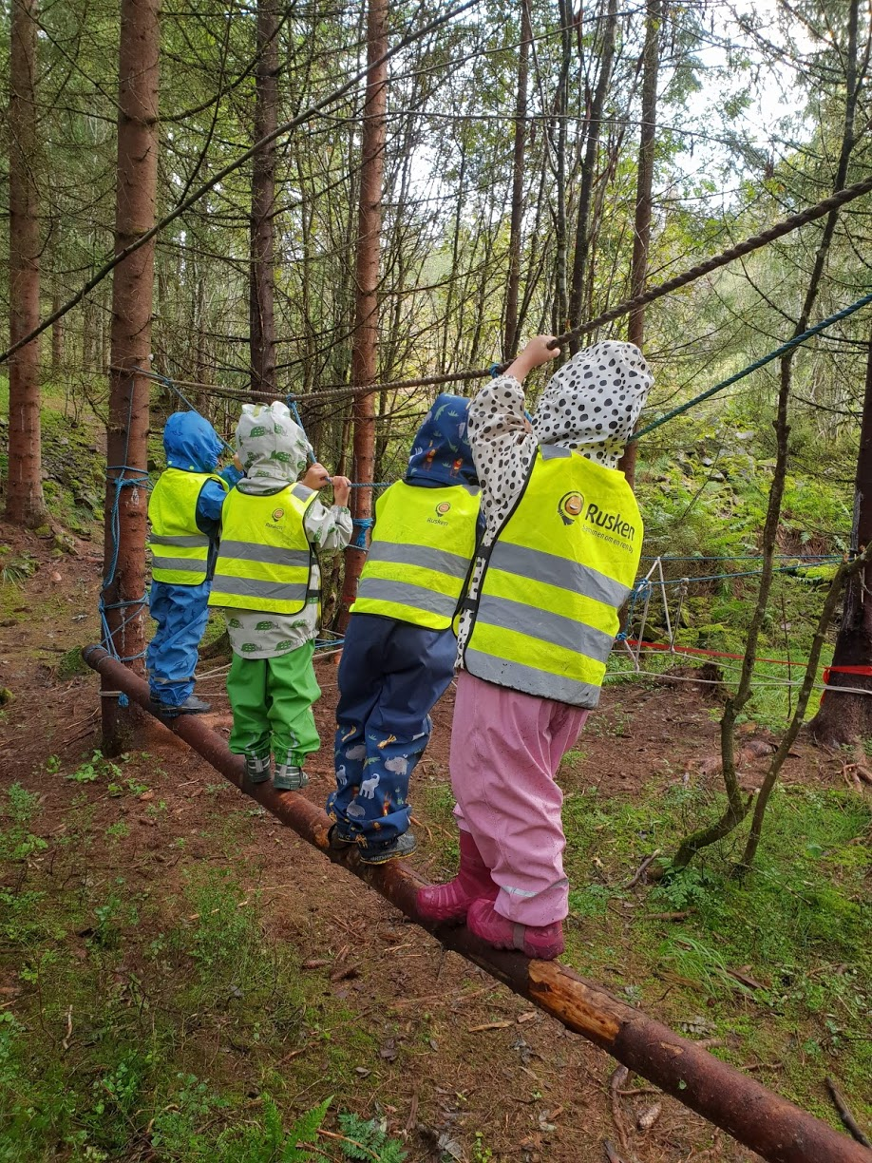
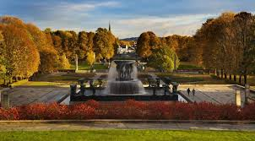
Hva er egentlig litteratur?
November
Barnehaven skal bidra til trivsel og glede i lek og læring, og være et utfordrende og trygt sted for fellesskap og vennskap
Barnehaven skal formidle verdier og kultur, gi rom for barns egen kulturskaping og bidra til at alle barn får oppleve glede og mestring i et sosialt og kulturelt fellesskap.
Med frihet følger ansvar. Siden alle har samme frihet, har alle også ansvar for ikke å forstyrre andre i deres arbeid.

Slide 19
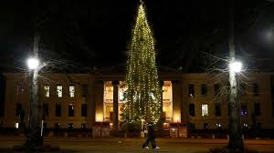
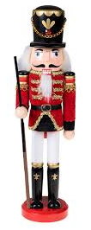
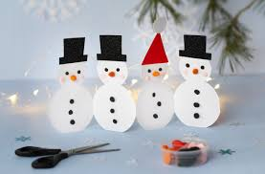

Desember
Nissefest for hele barnehaven 19.desember!
Juleverksted hele desember!
Store og små hemmeligheter hentet og samlet i nærmiljøet – utarbeidet og formet av unike barnehender!
Luciafeiring og juleavslutning med alle barna i hele barnehaven!
Fredag 12.desember Detaljer kommer når vi nærmer oss..!
Julen handler om de gode verdiene, og empati blir løftet ekstra frem i denne tiden. Vi skal tenke på vennen våre, og vi skal tenke på dem som ikke har det like godt som oss.

Slide 20

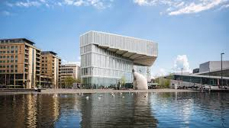
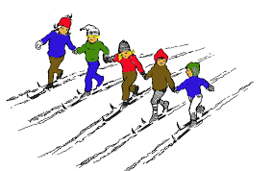
Januar
I alle grupper får barna en liten smak av engelsk. Barna utvider repertoaret sitt med flere sanger og kanskje noen nye ord.
Det å bli kjent med et nytt språk gjør at barna blir mer bevisst sitt eget morsmål og vi opplever en ny nysgjerrighet rundt språket!
Fortellinger!
Vi lyser opp mørketiden og forbereder oss til lanternefest!
Lytte!
Gjenfortelle!
Både langrenn og alpint står i fokus for de eldste i vintermånedene.
Tilbake i barnehaven er det aking, bygging og leking som gjelder!
Tekstmestring

Slide 21
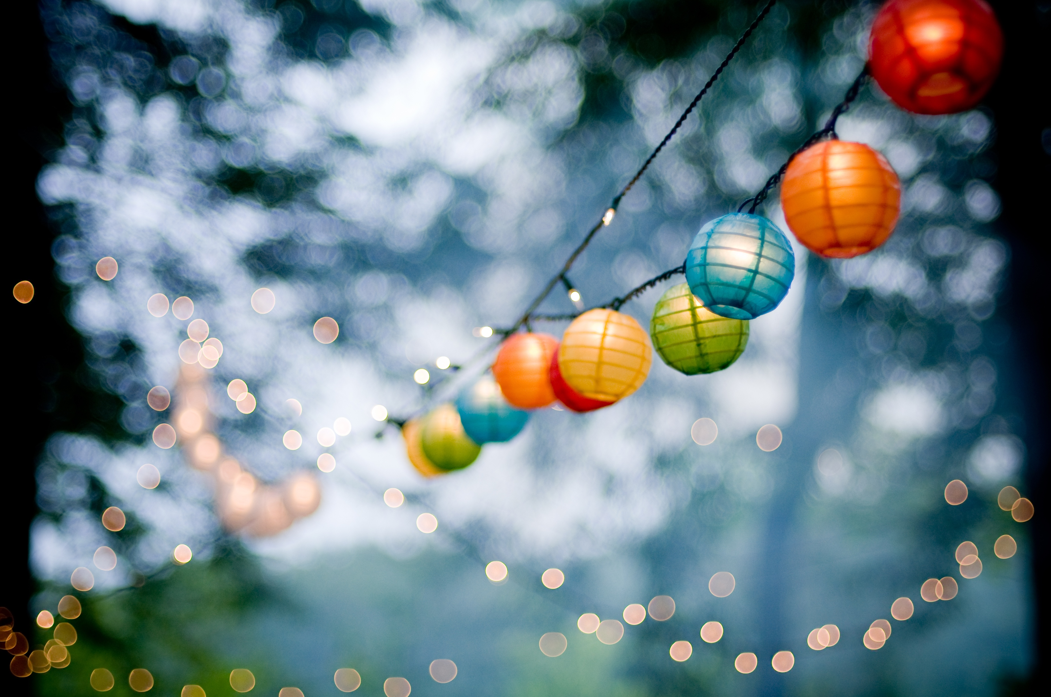

Empati!
Februar
Barna skal ha rett til medvirkning tilpasset barnas alder og forutsetninger
Barna i barnehaven har rett til å gi uttrykk for sitt syn på barnehavens daglige virksomhet
Barn skal jevnlig få mulighet til aktiv deltakelse i planlegging og vurdering av barnehavens virksomhet
Kultur
Lanternefest i uke 6/7 for besteforeldre!
«Barnehagen skal synliggjøre samisk kultur
og bidra til at barna kan utvikle respekt og
fellesskapsfølelse for det samiske mangfoldet.
-Rammeplan for barnehagen
Samefolkets dag 6.februar!
P.S Husk vinterferie i uke 8!

Slide 22
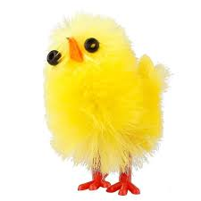
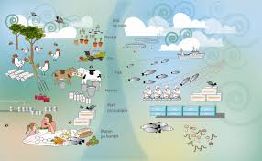
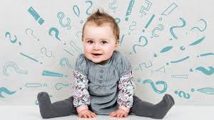
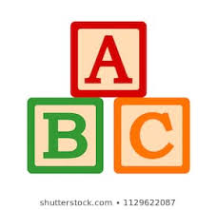
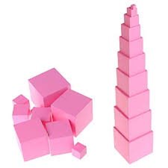
DEMOKRATI
Mars
Påske!
Rettigheter
Normer og verdier,
hva er det?
Likestilling
Kvinnedagen
8.mars
Menneskets, dyrs og planters sammenheng
Barnehaven skal gi barn muligheter for lek, livsutfoldelse og meningsfylte opplevelser og aktiviteter

Slide 23
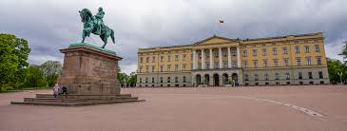
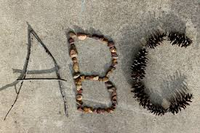
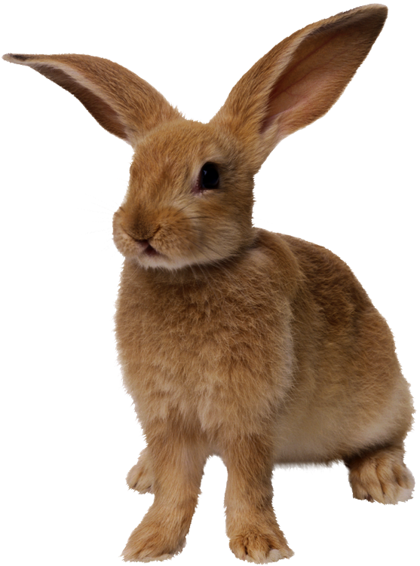
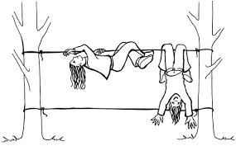
Demokrati
April
Barnehaven skal i samarbeid med skolen, legge til rette for barns overgang fra barnehave til skole og eventuelt aktivitetsskole.
Alle kommunale barnehaver og skoler skal følge Oslostandard for samarbeid og sammenheng mellom barnehave og skole.
Et informasjonsskjema om barnet sendes skolen før skolestart gitt foreldrenes samtykke.
Landart
Påske
Skolebesøk for 5-åringer
Besøke ny avdeling for 1- og 2-åringer
Lære seg å ta i mot yngre barn for 3- og 4-åringer
Klatring
P.s. Påskeferie fra 30.03 til og med 06.4

Slide 24
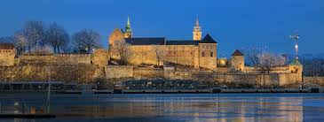

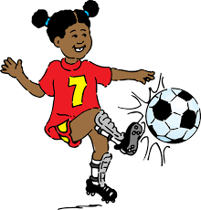
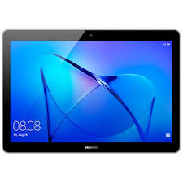
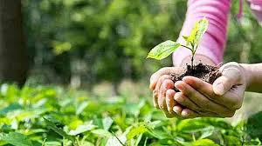
Mai
Kongesangen
Ja, vi elsker dette landet
Norge i rødt, hvitt og blått
Alle fugler små de er
Overganger skjer også innad i barnehaven. Personalet skal sørge for at barn og foreldre får tid og rom til å bli kjent med barna og personalet når de bytter barnegruppe.
15.Mai kl.14.00
Velkommen!
Øving til sommeravslutning står i fokus hos alle etter 17.mai! ♪

Slide 25

Likeverd
Aksept
Fred!
Toleranse
Respekt
Fellesskap
Barnehaven skal bygge sin virksomhet på prinsippet om likestilling og ikke-diskriminering og bidra til at barna møter og skaper et likestilt samfunn. Alle skal ha like muligheter til å bli sett, hørt og oppmuntret til å delta i fellesskap i alle aktiviteter i barnehaven.
Juni
Barnehaven skal legge grunnlag for barnas evne til å tenke kritisk, handle etisk og vise solidaritet. Barna skal gjøre erfaringer med å gi omsorg og ta vare på omgivelsene og naturen. –Rammeplan for barnehagen
Sommeravslutning: uke 23/24
5-års avslutningsmiddag: uke 23/24

Slide 26
God sommer!
Vi har sommerstengt hele juli.
Siste dag før ferien er tirsdag 30.06 og første dag etter ferien er
mandag 3.august.
Velkommen tilbake!

Slide 27
Barnehagestart 2025: mandag 3. august
Høstferie 2025: uke 40
Juleferie 2025: fra og med tirsdag 23. desember til og med torsdag 1. januar.
Vinterferie 2025: uke 8
Påskeferie 2025: mandag 30. mars til og med mandag 6. april
Fridag fredag 1. mai: Arbeidernes dag
Fridag torsdag 14. mai: Kristi Himmelfartsdag
Fridag mandag 25.mai: 2. pinsedag
Siste barnehagedag før sommerferien: tirsdag 30.juni 2026

Slide 28
Med forbehold om endringer
Faglig ansvarlig for årsplanen – Daglig leder
Anne-Marie C.H. Talén
Årsplanen er fastsatt i barnehavens samarbeidsutvalg 22.11.2025
Maren Flasnes
Caroline Skjelbred

